Slide 1
Шахматы
Сделал: Чурсин Алексей

Slide 2
Правила
Правила шахмат классические: Ладья ходит по вертикали и горизонтали, конь буквой «Г», слон ходит по диагонали, королева(ферзь) может ходить и как ладья, и как слон. Король ходит в любое направление на одну клетку. Пешка ходит вперёд на одну клетку и бьёт по диагонали на одну клетку. Игра заканчивается, когда погибает один из королей.

Slide 3
Структура системы
figures
window
main
drawing_picture_of_board

Slide 4
Объектная декомпозиция
main.py
figures.py
window.py
Figure
Board
Pawn
King
Field
Rook
Bishop
Knight
Queen

Slide 5
Алгоритмы
Проверка, поставлен ли мат королю:
начало
Метод check_mat:
начало
pos_of_kings = self.find_kings()
For move in king.possible_moves()
for pos in pos_of_kings:
Return True
If not move.is_under_attack()
If self.check_mat()
endgame()
Return False
Алгоритмы в модуле window.py написаны для выполнения конкретной цели, выделены в методы для удобства чтения и лучшего понимания кода
Алгоритмы в модуле figures.py выполняют роль связи фигур на доске с самой доской.

Slide 6
Используемые ресурсы
Была использована библиотека PyQt5, PIL(для создания изображения доски).

Slide 7
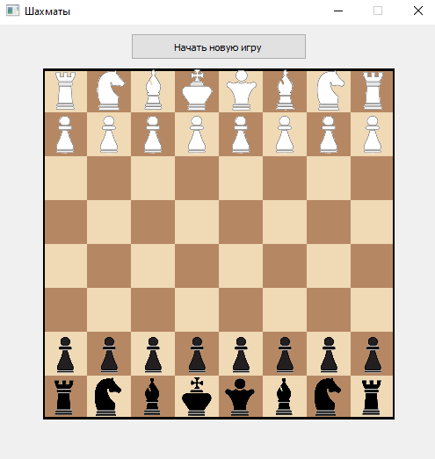
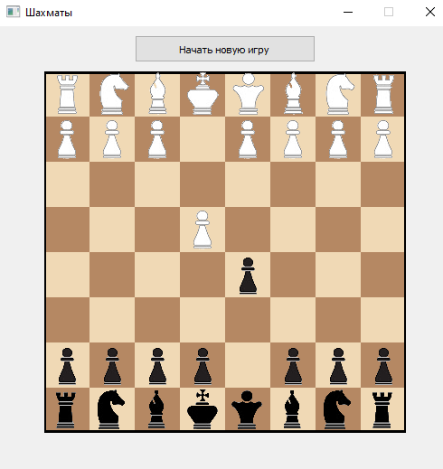
Работа ПО

Slide 8
Работа ПО

Slide 9
Заключение
Таким образом, при выполнении проекта были получены навыки работы с библиотекой PyQt, а именно: работа с интерфейсом, создание окна и кнопок, обработка действий мыши.

